Slide 1

03 应用场景与实验结果
虚拟酒窖中的辨香任务
01
02
03
04
拿起酒杯
主动闻香
四选一作答
得到反馈
选择一杯虚拟酒
使用手持气味装置
选择名称或成分组合
正确变绿，错误变红
Niedenthal等，IJHCS，2023，Fig.5 / User study；原图裁剪，CC BY 4.0
08
Notes:
一个很直接的应用是辨香：任务本身就需要闻。另一组研究者把手持气味装置接到VR手柄上，做成了这间虚拟酒窖。玩家拿起酒杯，按扳机闻香，再从四个候选答案里选一个，把杯子移进相应的圆圈。单味题认名称，混合题认成分组合；答对变绿，答错变红，接着进入下一题。图里能看到酒窖、真实嗅闻和作答界面。虚拟场景组织动作和反馈，气味提供辨认对象。研究者接着用不同复杂度的配方，测试参与者的作答表现。
讲述提示：先完整讲一次玩家经历，再切到研究测试；暂不讨论健康效果。
来源定位：
[
"P05 Fig.5; interaction design; User study"
]
[P05] Niedenthal et al. A graspable olfactory display for virtual reality
https://doi.org/10.1016/j.ijhcs.2022.102928
Display design; user study; Figs.5–6; Discussion; supplementary OSF resources
Niedenthal等，IJHCS，2023，Fig.5 / User study；原图裁剪，CC BY 4.0

Slide 2
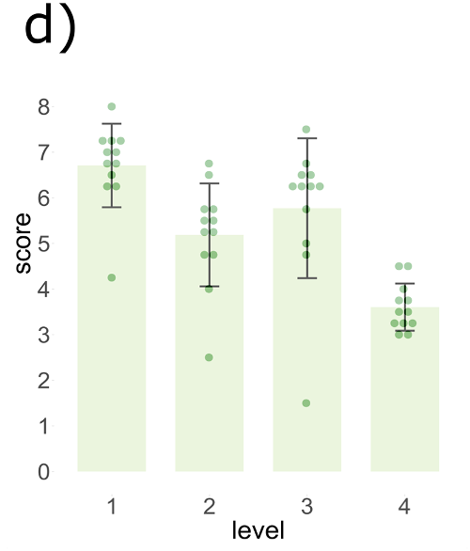
03 应用场景与实验结果
混合香气的辨认表现
任务等级与混合设定
1 单味
一种香气
2 两味等比
50% / 50%
3 三味有主味
50% / 25% / 25%
4 三味等比
三种等比例
每级平均得分（满分8）
12人 · 每级每轮8题 · 四轮平均分（满分8）；点为参与者，误差线SD
Niedenthal等，2023，Fig.6d；N=12，每人128试次，原图裁剪，CC BY 4.0
09
Notes:
这项测试有12人，做了四轮测验。每轮都包括左边四类配方：单味、两味等比、三味中一种占一半，以及三味等比。每类八道题，统计答对几道。右边将四轮取平均，满分仍是八分；小点是每个人的平均表现，柱子是全组平均，误差线表示得分分散程度。单味最容易辨认，三味等比最难。中间两类的差异未达显著：配方有三种气味，存在主味时，表现仍可能接近两味混合。理解题目难度，除了成分数量，还要看怎样混合。这套任务已经能呈现不同辨香题，并记录行为表现；接下来可以用它检验反复练习带来的学习结果。
讲述提示：先解释任务等级，再认纵轴和小点，最后指第1/4级。别把等级2→3画成单调上升难度；百分比是装置混合设定。
来源定位：
[
"P05 §3 User study; Fig.6d; 12人、四会话、四等级、每级8题；按参与者汇总",
"P05 Fig.6d caption：mean score and SD；Results：four sessions合并；每人每等级32题折算满分8"
]
[P05] Niedenthal et al. A graspable olfactory display for virtual reality
https://doi.org/10.1016/j.ijhcs.2022.102928
Display design; user study; Figs.5–6; Discussion; supplementary OSF resources
Niedenthal等，2023，Fig.6d；N=12，每人128试次，原图裁剪，CC BY 4.0

Slide 3
03 应用场景与实验结果
放松实验：有香与无香的效果比较
放松评分（0–10）
136人
四组随机分配
加香后的额外优势
本研究未检出
同一投影式VR与视听引导；香味/触觉各设有、无；柱示均值
Serrano等，Computers in Human Behavior，2016，Table1 / Results；健康样本
10
Notes:
换成放松，问题就变成了：在同样的体验上加香，能多帮多少？这项研究把136名健康成人随机分成四组，投影式VR、音乐和引导相同，香味与人造草触觉各设有、无。纵轴是零到十分的放松评分，浅色为体验前，蓝色为体验后。四组均值都提高了，但作者没有检出加香带来的额外优势。读图时保持触觉条件相同，再比较有香和无香。和辨香任务放在一起看，是否值得加入气味，要看它在任务里承担什么作用，再看相应结果。
讲述提示：四组人数与设计留备注；主讲先说明相同程序，再指左右两对。此页约一分钟，不加第二页重复判断。
来源定位：
[
"P15 Table1 relaxation VAS均值；Results；整体前后F(1,132)=90.31,p<.001；原文未给组间确切F/p"
]
[P15] Serrano, Baños & Botella Virtual reality and stimulation of touch and smell for inducing relaxation: A randomized controlled trial
https://doi.org/10.1016/j.chb.2015.08.007
§2.2, §2.4–2.7; Results; Table 1; Fig. 3
Serrano等，Computers in Human Behavior，2016，Table1 / Results；健康样本

